Slide 1
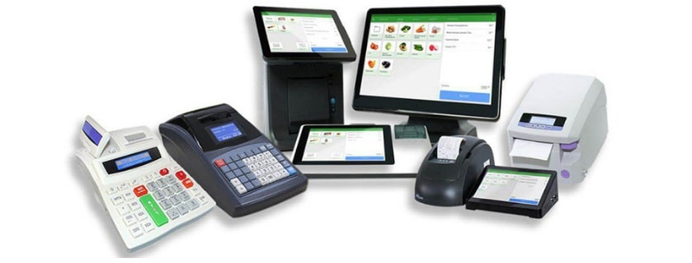
Державна податкова служба України Головне управління ДПС у Дніпропетровській області
ДО УВАГИ ФІЗИЧНИХ ОСІБ – ПІДПРИЄМЦІВ –
ПЛАТНИКІВ ЄДИНОГО ПОДАТКУ!
18 лютого 2022 року з 10 год. 00 хв. до 11 год. 00 хв.
відбудеться семінар-навчання у форматі
ZOOM-конференції
на тему «НОВАЦІЇ У ЗАСТОСУВАННІ РРО/ПРРО»
за організацією Правобережної ДПІ, Шевченківської ДПІ, Соборної ДПІ, Солонянської ДПІ та за участі керівників структурних підрозділів Головного управління ДПС у Дніпропетровській області
Запрошуємо до участі!
Підключення
до ZOOM-конференції
за посиланням:
https://us04web.zoom.us/j/6945193115
Ідентифікатор конференції:
694 519 3115
Код доступу: 18022022
ВІДСКАНУЙ ТА ЗАВАНТАЖ
ПРОГРАМНІ РРО

